Slide 1




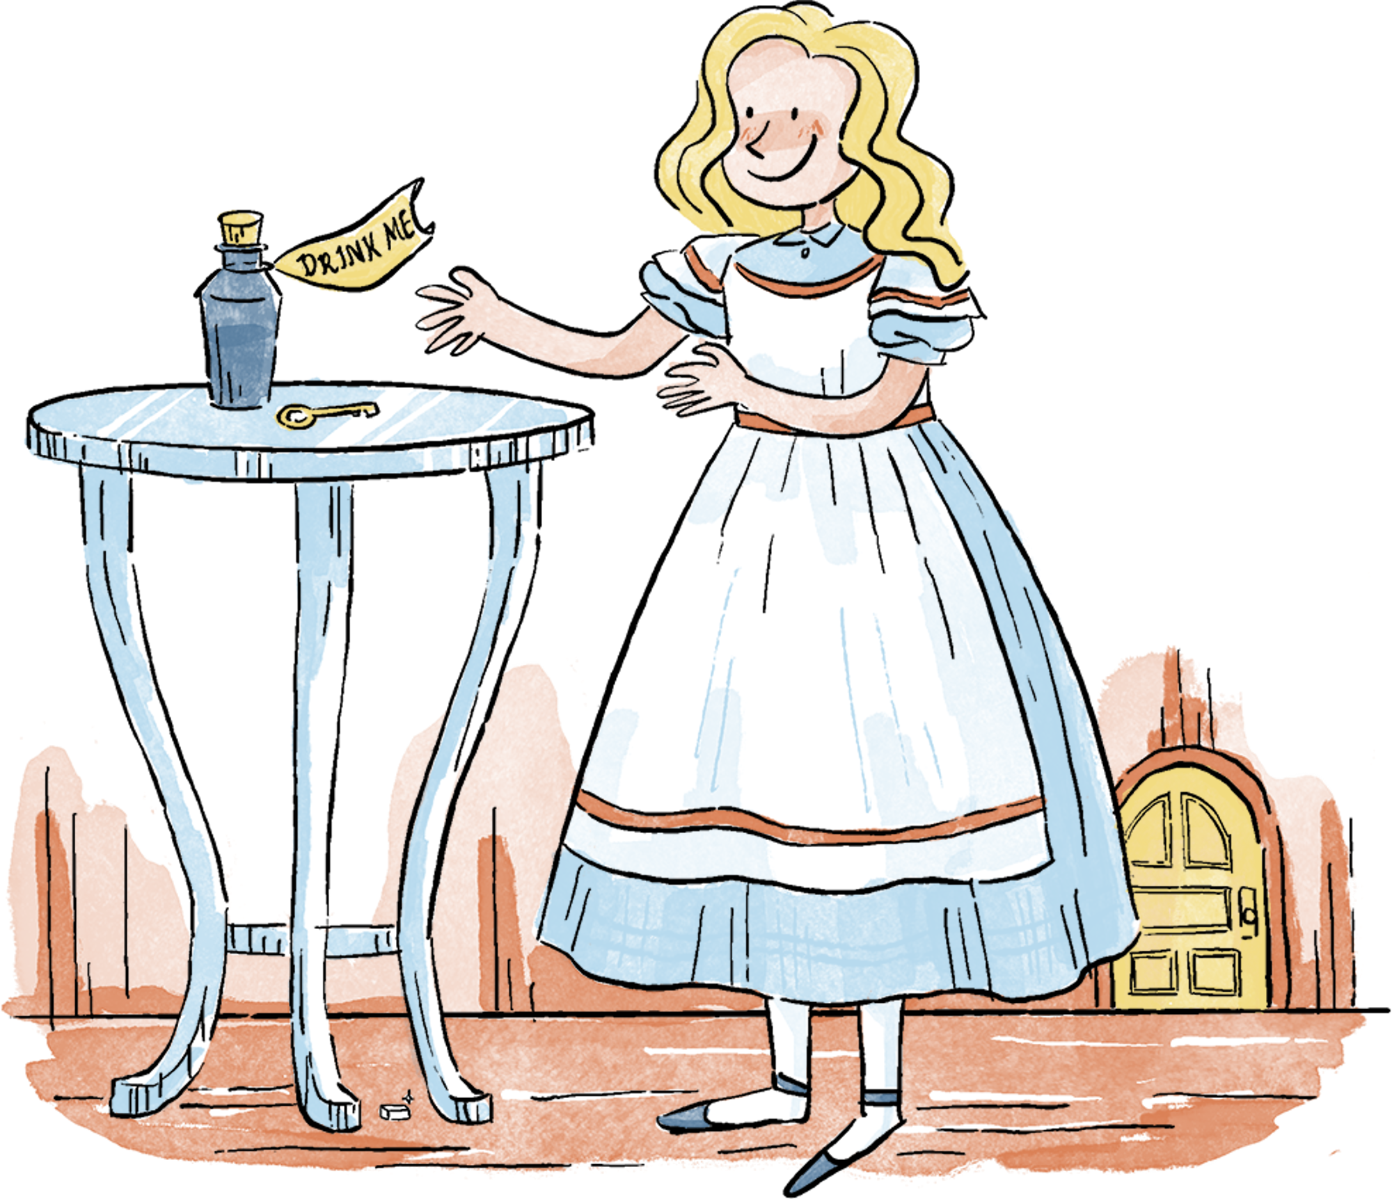
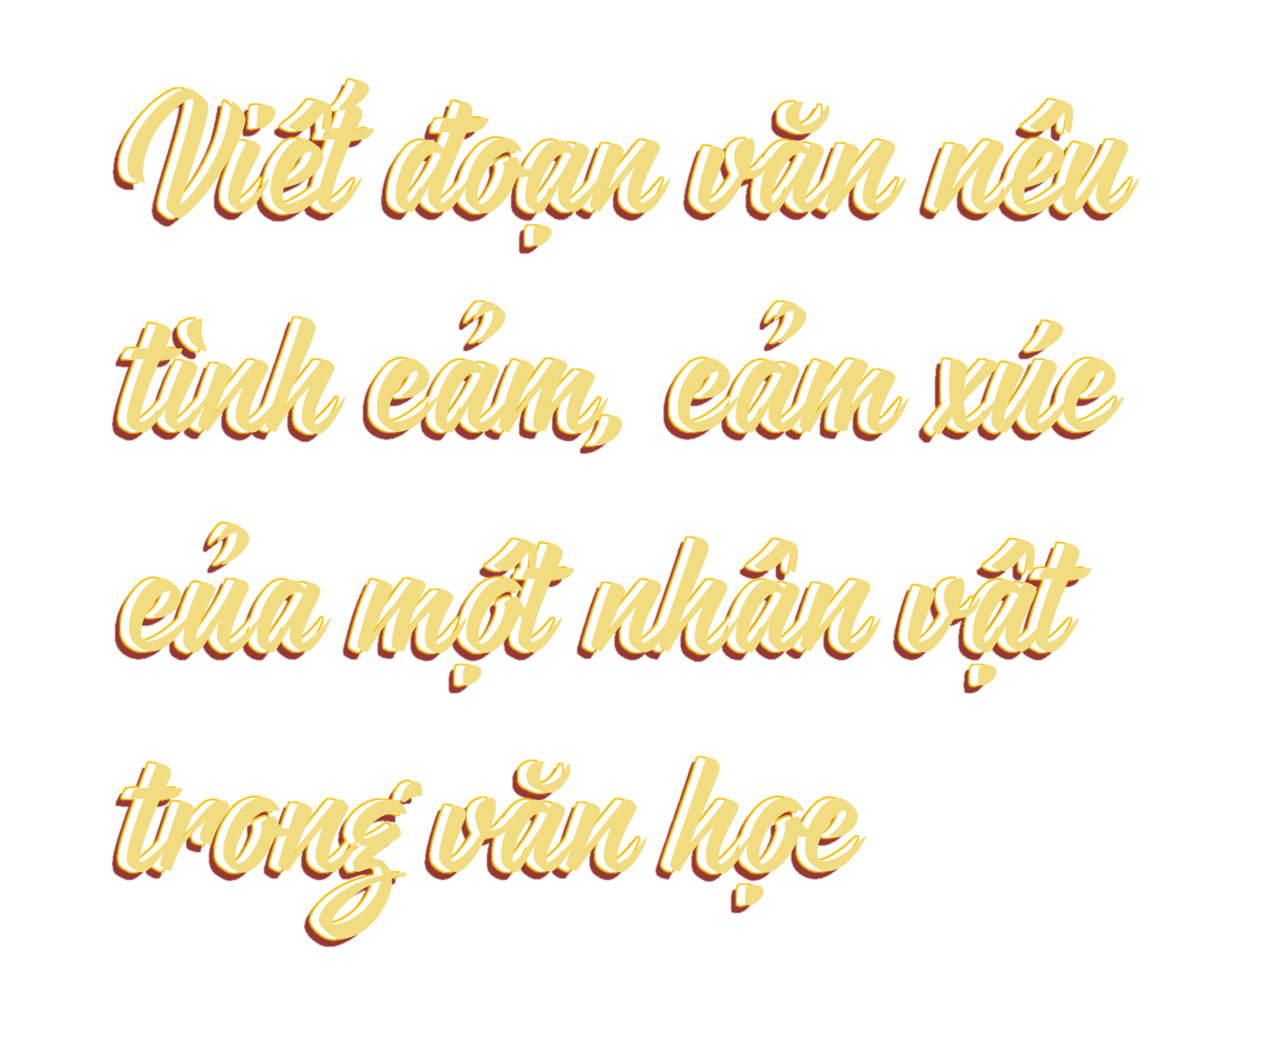


Tiếng Việt

Slide 2


Slide 3


Thi kể nhanh về nhân vật văn học mà em biết?

Slide 4
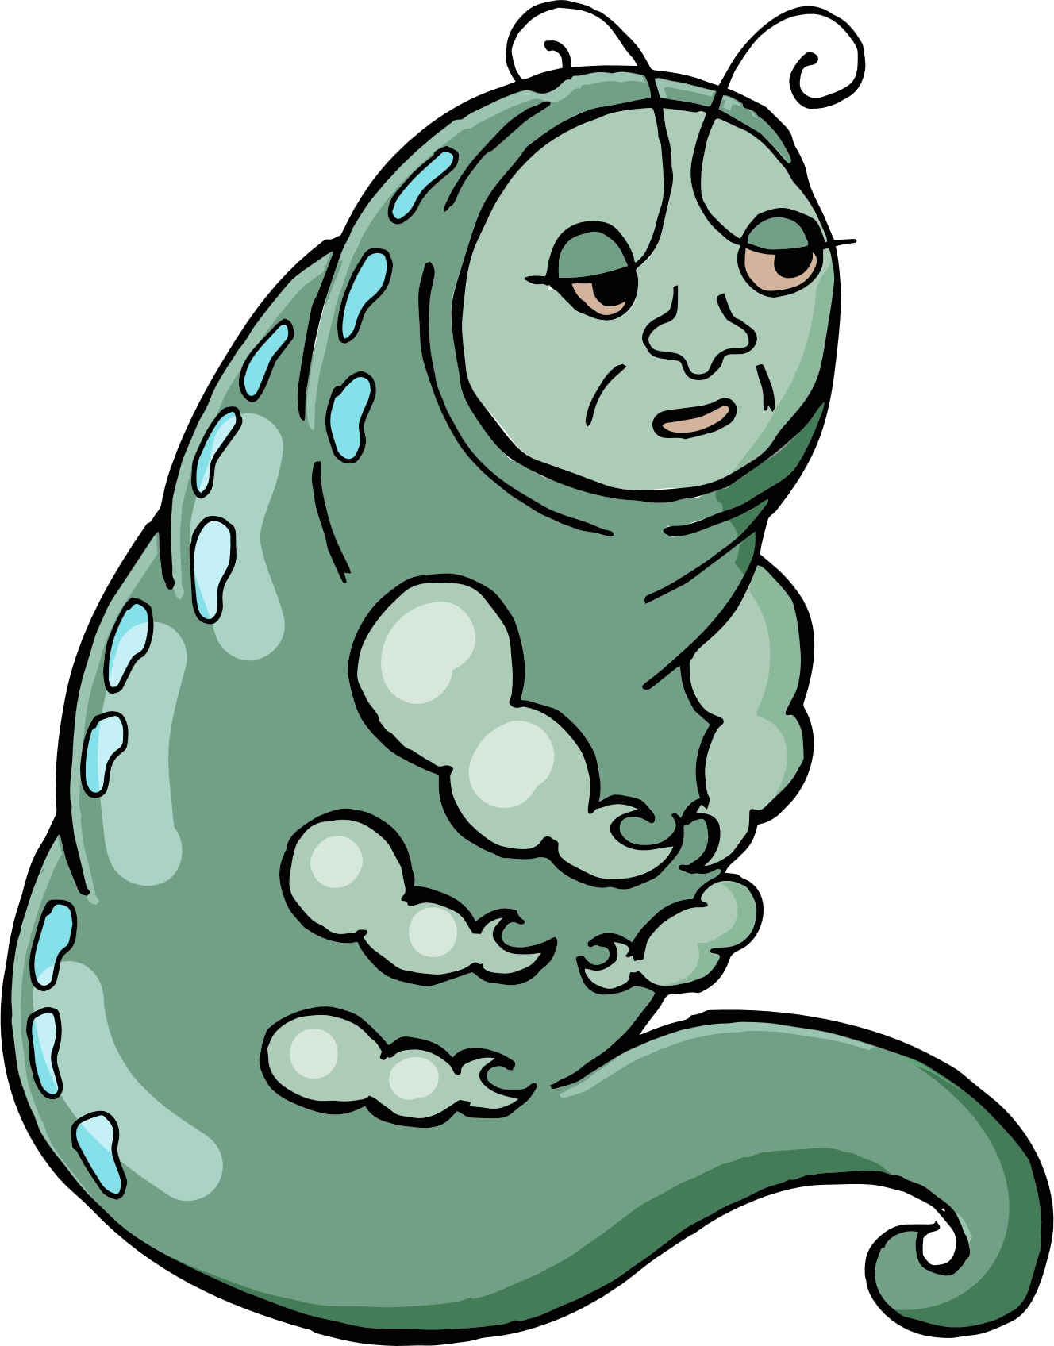
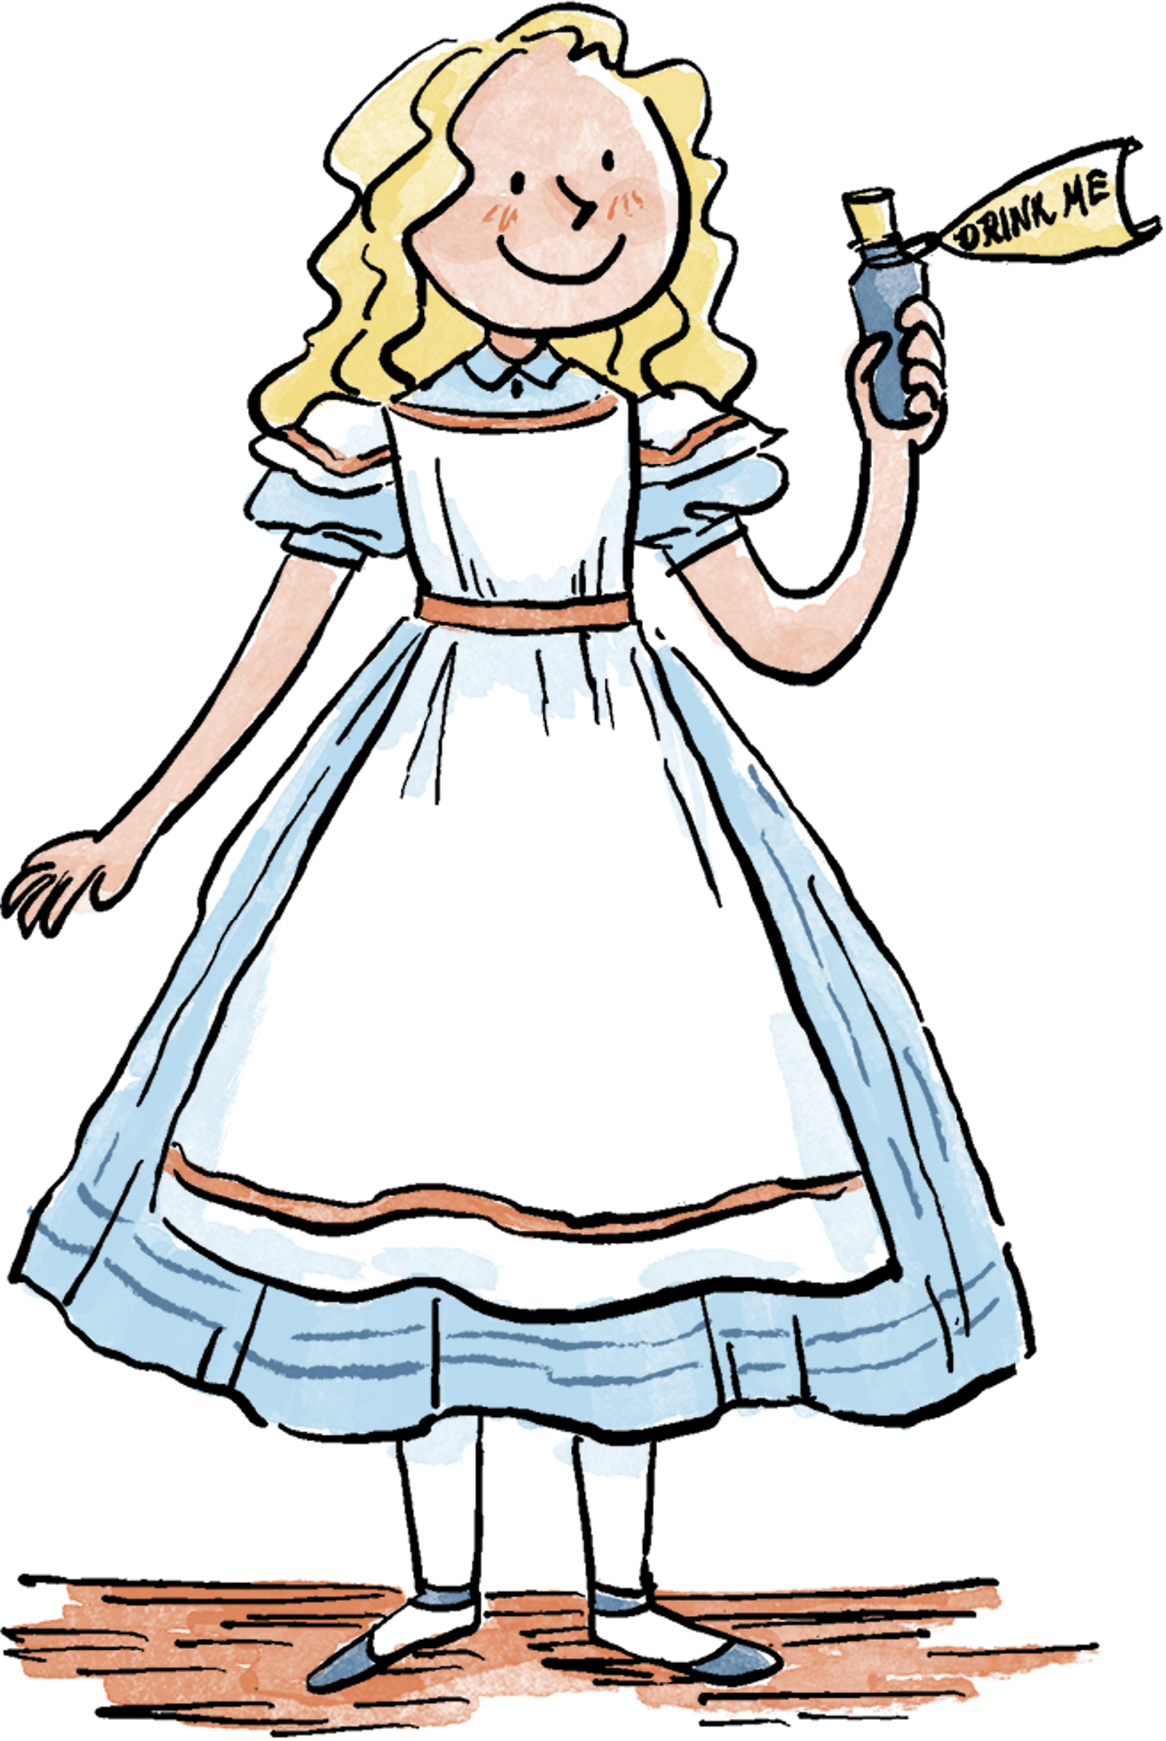

Ma – ri – a trong Nhà phát minh 6 tuổi, người nhạc sĩ trong Ông Bụt đã đến, người bà trong Quả ngọt cuối mùa…

Slide 5

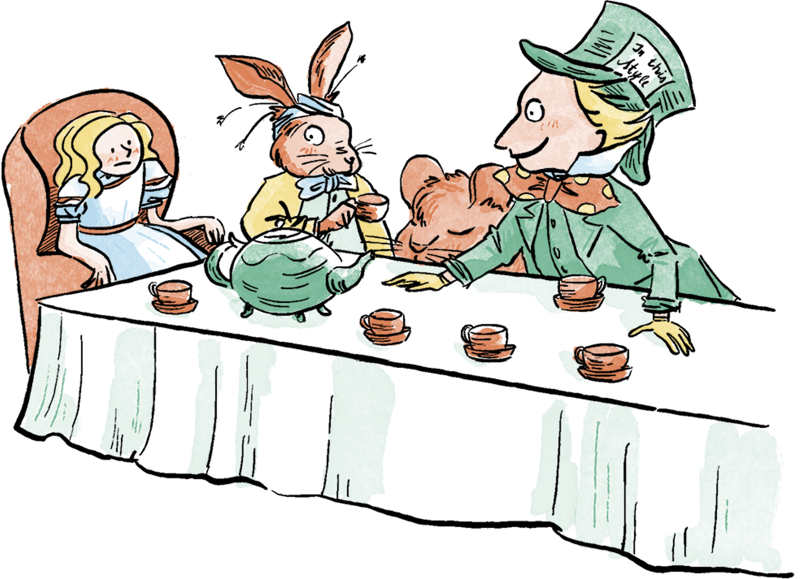

Slide 6


Đề bài: Viết một đoạn văn nêu tình cảm, cảm xúc của em về một nhân vật trong câu chuyện hoặc bài thơ đã đọc, đã nghe
Dựa vào dàn ý đã lập ở bài Viết số 4, viết đoạn văn theo yêu cầu của đề bài.

Slide 7
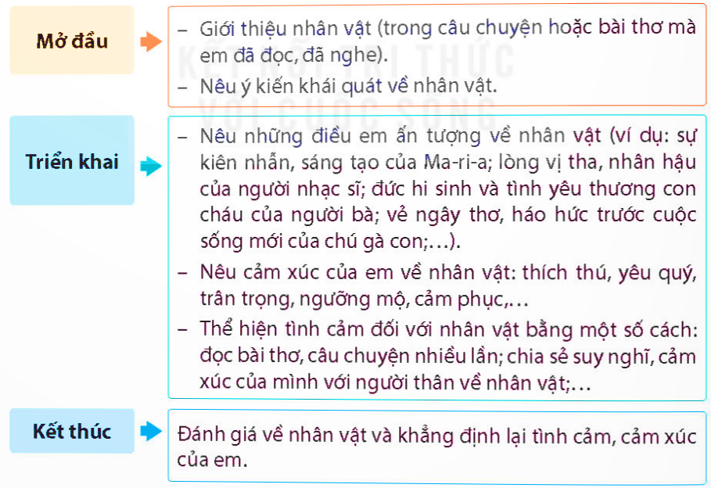

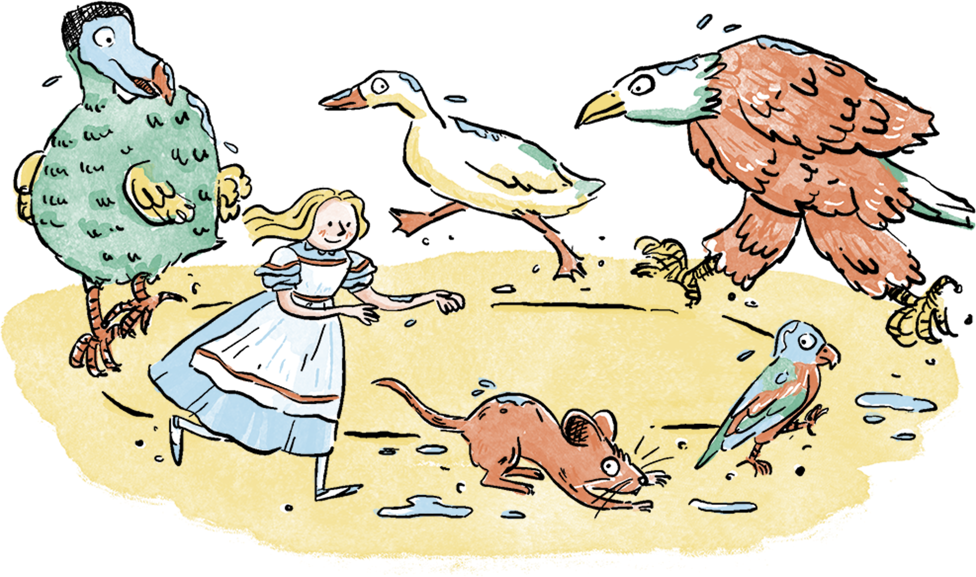

Slide 8

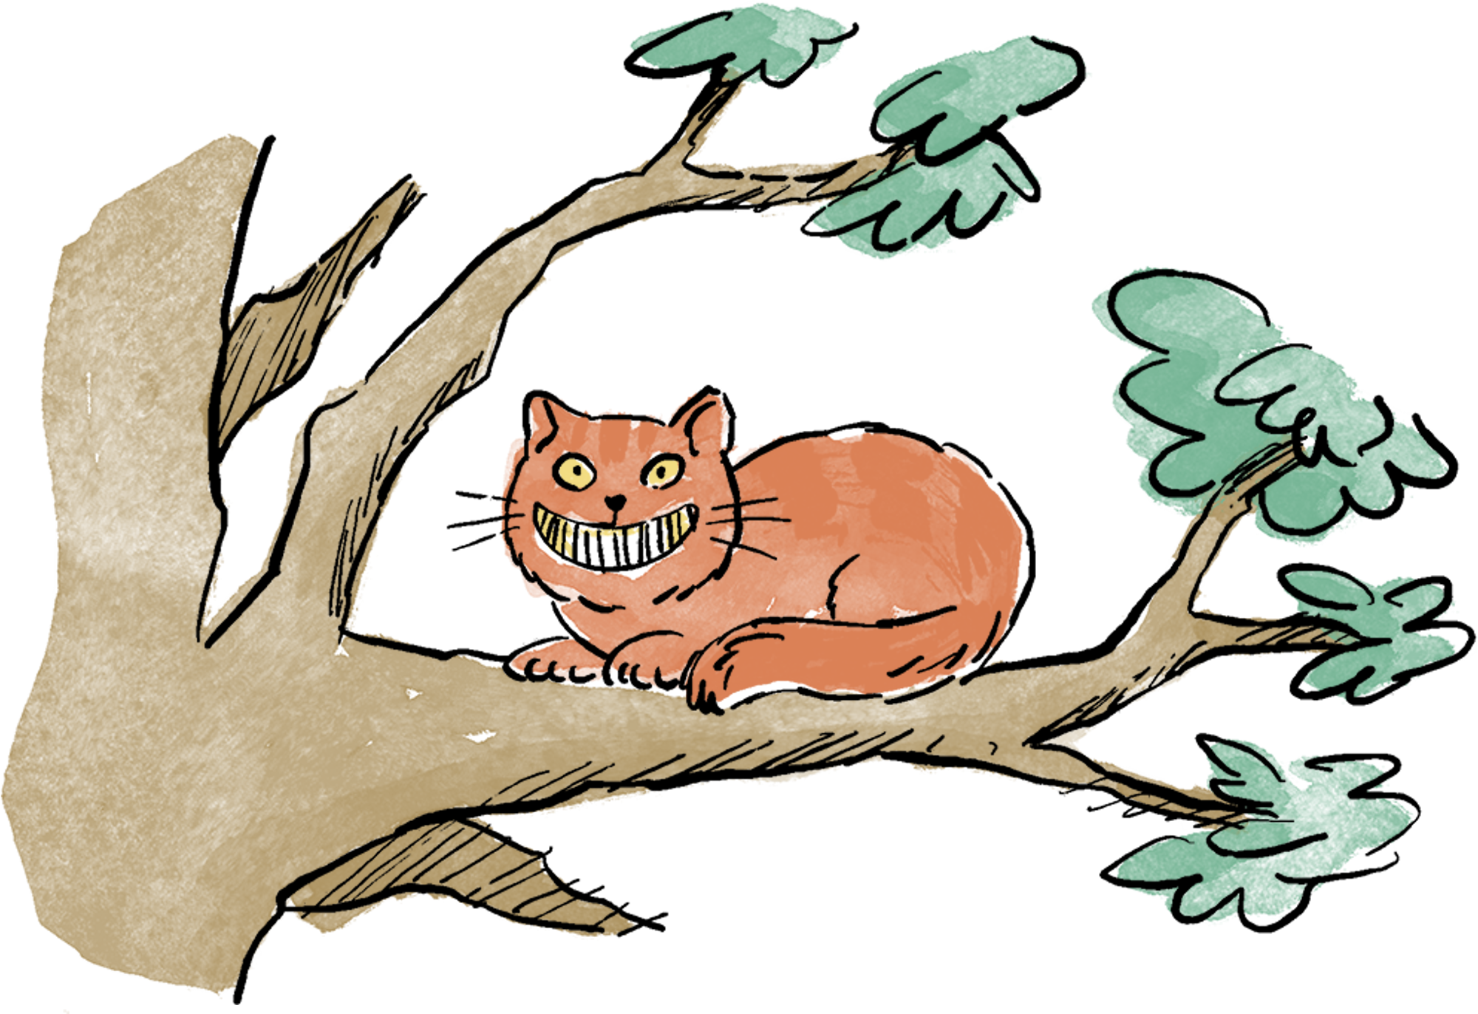

Đề bài: Viết một đoạn văn nêu tình cảm, cảm xúc của em về một nhân vật trong câu chuyện hoặc bài thơ đã đọc, đã nghe.

Slide 9
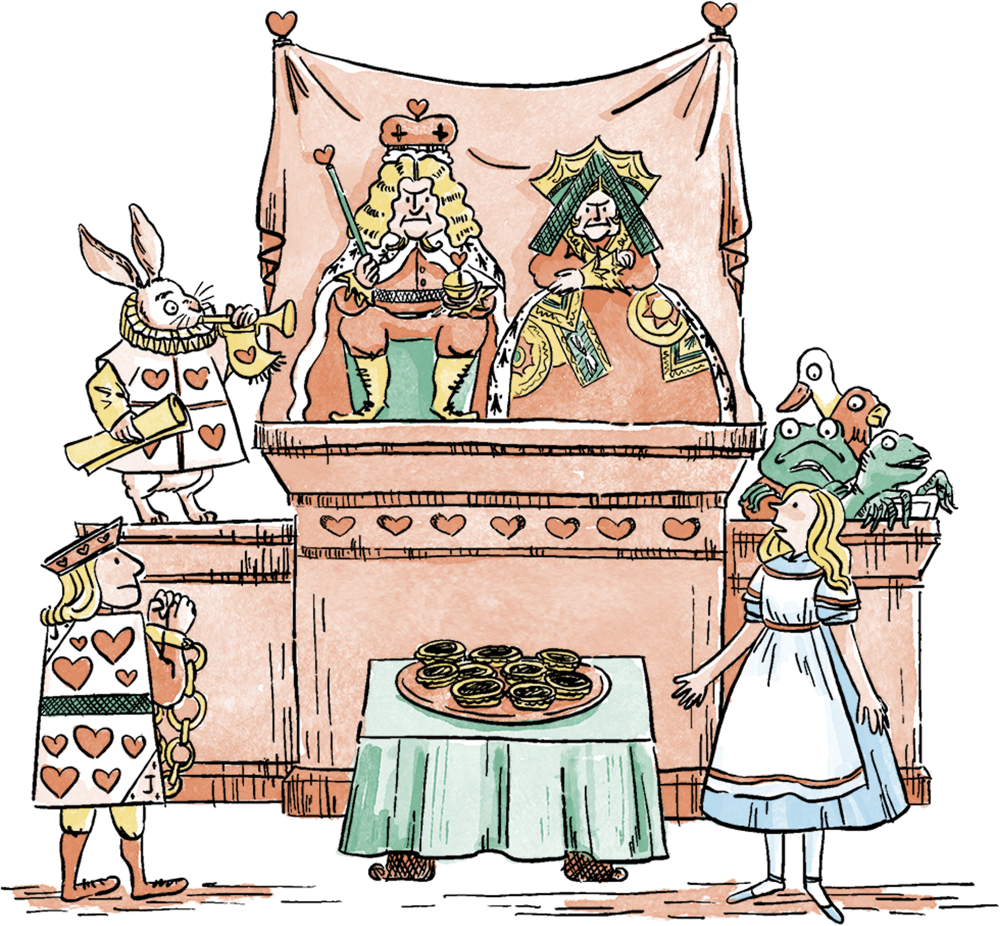
2. Đọc soát và chỉnh sửa.
a. Đọc lại bài làm của em để phát hiện lỗi.
Tiêu chí
Bố cục đoạn văn
Cách thể hiện tình cảm, cảm xúc
Cách dùng từ, đặt câu
Chính tả

Slide 10


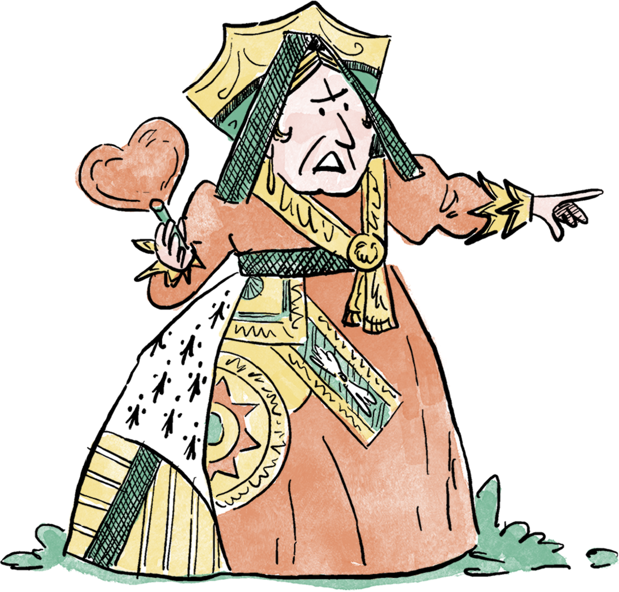
b. Sửa lỗi trong đoạn văn của em (nếu có).

Slide 11


Slide 12

Làm một tấm thiệp, viết lời nhắn yêu thương tặng mẹ nhân ngày 8 – 3.

